Slide 1

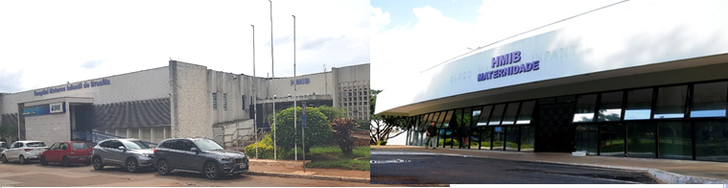
Como Fazer a Retirada de Opioide (Fentanil)/Benzodiazepínico (Midazolam) no Recém-Nascido na UTI
Intoxicação pela Metadona
Apresentação Joseleide de Castro
Elaborado por Paulo R. Margotto / Joseleide de Castro / Priscila Guimarães
Brasília, 29 de março de 2022
www.paulomargotto.com.br

Slide 2
Introdução
A literatura apresenta várias abordagens para prevenir sintomas de abstinência de opiáceos.
A ocorrência de abstinência à retirada dos opioides na pediatria varia de 0 a 100%, com literatura mais recente citando 45 a 86% na UTI Pediátrica
O uso de um protocolo padronizado de desmame de opioides reduziu as taxas de abstinência em comparação com os planos de desmame não padronizados.

Slide 3
OBJETIVO DESSA ABORDAGEM
Padronização do desmame do opioide (fentanil) e benzodiazepínico (midazolam) na prevenção mais segura dos sintomas de abstinência,
Intoxicação por metadona.

Slide 4
Tolerância / Abstinência
Tolerância
Diminuição do efeito de um medicamento ao longo do tempo ou a necessidade de aumentar a dose para atingir o mesmo efeito (nível celular)
Abstinência
Inclui sinais e sintomas que se manifestam quando a administração de um agente sedativo ou analgésico é abruptamente interrompido em um paciente que é fisicamente tolerante.

Slide 5
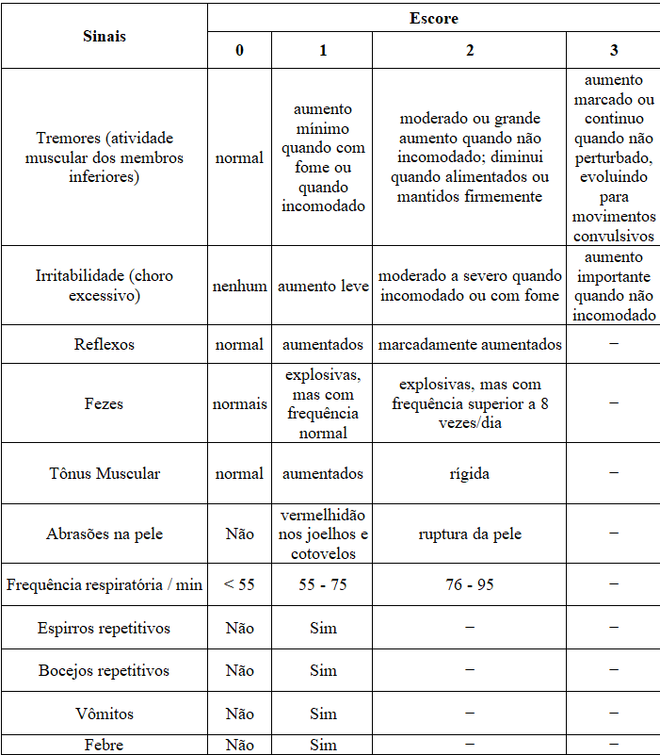
Sistema de Escore na Abstinência Neonatal
Escore de Lipsitz
Sensibilidade de 77%
o valor do escore é >4, como indicador de significante quadro de abstinência.

Slide 6
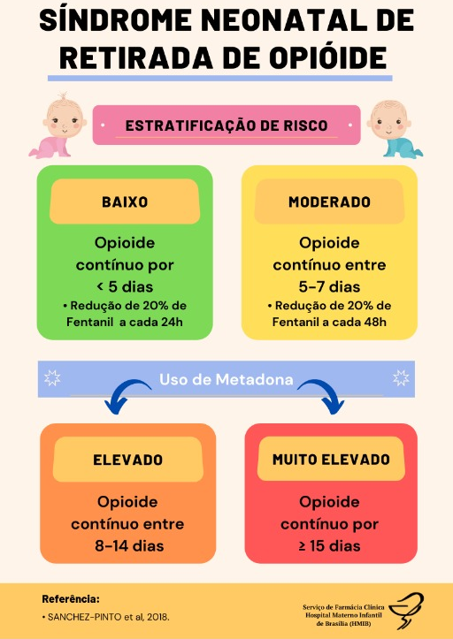

suspender em até 5 dias com reduções de
50% a 20% ao dia ou a cada 48h
conforme avaliação clinica.

Slide 7
USO DA METADONA
Não existe um consenso sobre a melhor forma de introdução da metadona para desmame de opioides e
Não existem, até o momento, evidências suficientes para recomendar qualquer estratégia específica de desmame da metadona, ou para recomendar a metadona para o desmame da infusão contínua...
No entanto, é importante que se tenha um Protocolo
para que se possa permitir uma avaliação
Roberta Esteves Vieira de Castro

Slide 8
DESMAME DO OPIOIDE
Uso da Metadona: Equivalência
*[ 2,5 vezes a dose de fentanil em mg]*
(1µ/kg/h x 24= 24µg÷1000=0,024mg x 2,5=0,06mg/kg/dose de 6/6h de metadona
*Apresentação da Metadona oral: comprimidos de 5 mg e 10 mg (Mytedom®)
Diluir 1 comprimido de metadona (5mg) em 10 ml de água destilada (1ml= 0,5 mg).
Para esse exemplo: 0,12 ml de metadona de 8/8 horas

Slide 9
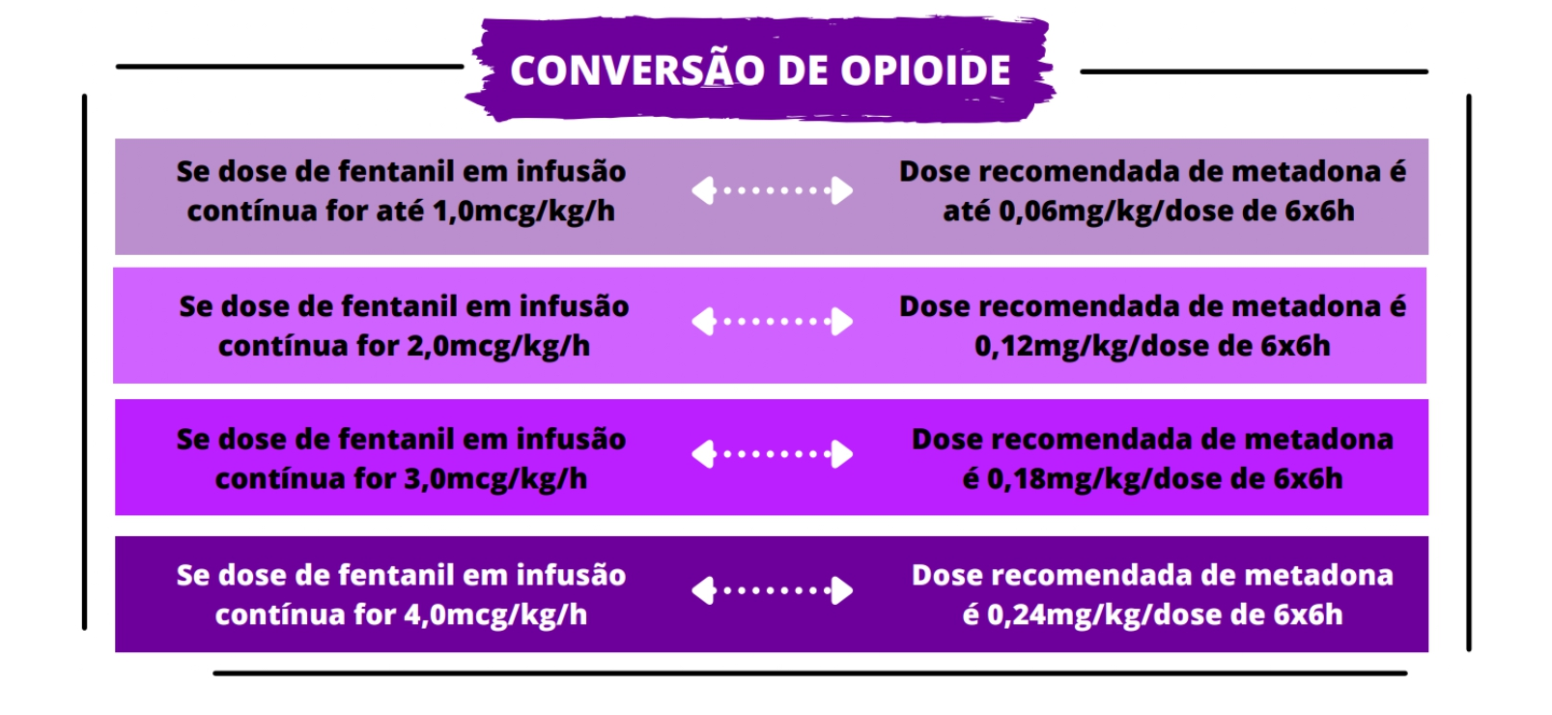
DESMAME DO OPIOIDE
6/6h
6/6h
6/6h
Diluir 1 comprimido de metadona (5mg) em 10 ml de água destilada (1ml= 0,5 mg).

Slide 10
Na ocorrência da síndrome de abstinência, voltar para a dose imediatamente anterior, na qual o RN não apresentou sinais ou sintomas
A metadona tem alto poder sedativo, o qual dura 48-72 horas

Slide 11
DESMAME DA METADONA
Exemplo: RN com Peso:2Kg
Tempo de uso do Fentanil – 10 dias.
Dose: 2mcg/kg/h
.
DOSE DE EQUIVALÊNCIA DA METADONA:
0,12mg /Kg/DOSE DE 6/6H
Dose Inicial (DI):0,12x2x4=0,96mg
Data de inicio do desmame: 29/03/20222
.
D1 a D6 (29/03 a 03/04)- 0,96mg>> 0,24mg de 6/6h
D7 (04/04): 80% da DI- 0,768mg >>0,25mg de 8/8h
D8(05/04):60% da DI -0,57mg >>0,19mg de 8/8h
D9 (06/04):40% da DI – 0,38mg >>0,19 de 12/12h
D10(07/04):20% da DI – 0,19mg >>0,19mg de 24/24h
D11(08/04): SUSPENDER METADONA

Slide 12
COMO FICA A PRESCRIÇÃO
METADONA:
29/03 A 03/04 – 0,24mg VO DE 6/6H
04/04 – 0,25mg VO de 8/8h
05/04 – 0,19 mg VO de 8/8h
06/04 – 0,19mg VO de 12/12h
07/04 – 0,19 VO de 24/24h
08/04: SUSPENDER METADONA

Slide 13
DESMAME DO FENTANYL
PESO:2Kg
Dose:2mcg/kg/h
Dose Inicial ( DI) : 2x2x24)= 96mcg
-------------------------------------
D1: 96mcg >>1,9ml
D2:80% da DI:76,8mcg/dia>> 1,5ml
D3:60% da DI:57,6mcg/dia>>1,1ml
D4: 40% da DI:38,4mcg/dia >> 0,7ml
D5:20% da DI:19,2mcg/dia >>0,38ml
D6: SUSPENDER FENTANIL

Slide 14
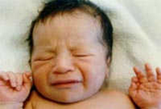
B) Retirada do Midazolam
Midazolam para intubação
midazolam não é um analgésico, é um sedativo e o seu uso está associado com aumento de alguns efeitos adversos sérios durante a intubação:
-diminui o débito cardíaco,
-diminui a velocidade do fluxo sanguíneo, e
-tem cinética muito variável (tem uma meia vida de 22 horas e nos casos de doses repetidas, até 7 dias!)
Não usar o “pacotinho” MIDAZOLAM+FENTANIL (são descritas síndromes neurológicas, havendo potencialização dos efeitos adversos com mais hipotensão e esta está associada à leucomalácia e óbito)

Slide 15
Categorias de risco para o desenvolvimento do risco de Abstinência do Midazolam
De acordo com o número de dias de uso de infusão contínua de benzodiazepínicos, a criança pode ser classificada em três categorias de Risco para o desenvolvimento de Síndrome de Abstinência
  -Risco mínimo: uso de benzodiazepínicos em infusão contínua por período inferior a cinco dias;
  -Risco moderado: uso de benzodiazepínicos em infusão contínua por 5 a 14 dias;
  -Risco elevado: uso de benzodiazepínicos em infusão contínua por período superior a 14 dias.

Slide 16
B) Retirada do Midazolam
Prefere-se LORAZEPAM sobre o Diazepam porque este último agente tem metabólitos ativos com variáveis meias-vidas e durações de ação e pelas peculiaridades no recém-nascido (deslocamento da bilirrubina da albumina com aumento da bilirrubina livre e risco de kernicterus).
conversão da dose diária total de midazolam de µ/kg/min para mg
Dividir por 12 para equivaler ao Lorazepam a ser administrado de 6/6 horas
Exemplo: 3µg/kg/min em um Recém-nascido de 3kg
3 x 3 x 1440 =12960 µg ÷ 1000 = 12,96 mg ÷ 12 =1,08 mg ÷ 4 = 0,27 mg (arredondamos para 0,3mg) de 6/6 horas por via oral
Apresentação Lorazepam:
-Comprimidos de 1 e 2 mg
-Diluir 1 comprimido de 2mg em 5 ml de água destilada (1ml = 0,4mg) e fazer 0,75 ml de 6/6/horas para o caso desse exemplo

Slide 17
Retirada do Midazolam
Midazolam reduzir 50% após 2ª dose de Lorazepam e nas subsequentes com suspensão do midazolam após 4ª dose de Lorazepam.

Slide 18
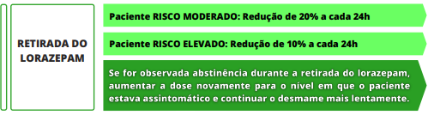
Retirada do Lorazepam

Slide 19
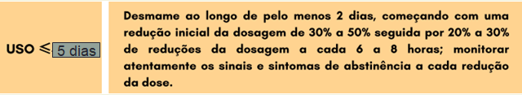
Proposta alternativa de retirada do Midazolam SEM O LORAZEPAM

Slide 20
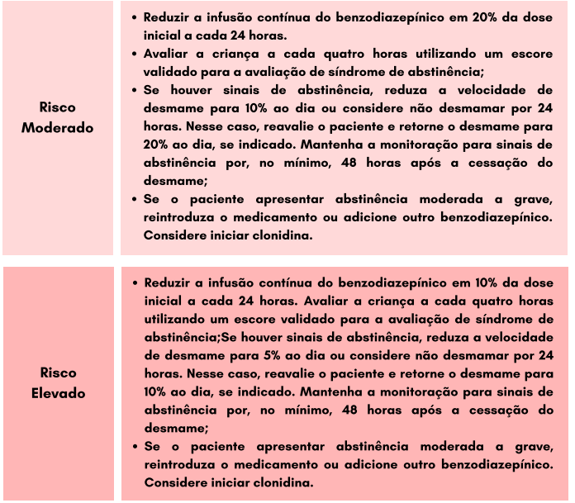
Proposta alternativa de retirada do Midazolam SEM O LORAZEPAM
Lorazepam
Lorazepam

Slide 21
ANTÍDODO DO MIDAZOLAM
*Antídoto: Flumazenil (Lanexat^{R} - ampolas de 5 ml:0.1 mg/ml): inibe de forma competitiva o complexo receptor GABA-diazepínico no SNC. Indicado nos casos de excitação paradoxal, depressão respiratória, hipotensão e coma. Dose: 0.01 mg/kg/dose, podendo ser repetido a cada 2 minutos até 1mg (dose total). Os efeitos colaterais são revertidos em 1-3 minutos e a duração do efeito do flumazenil é de 45 a 60 minutos após o uso da droga. Pode desencadear convulsões em RN que receberam diazepínicos para o controle de convulsões.

Slide 22
INTOXICAÇÃO PELA METADONA
A toxicidade da metadona resulta em depressão respiratória, depressão do estado mental, disforia, prurido e hipotensão, arritmias fatais .
Convulsões: podem resultar de hipoxia cerebral associada à metadona ou diminuição do limiar de convulsão. Tem sido relatada mioclonia em caso de superdosagem de metadona.

Slide 23
INTOXICAÇÃO PELA METADONA
Síndrome de rigidez torácica
Lynch RE et al (2010):
RN com 9 dias de vida em uso de fentanil na dose de 2-3 µg/kg/min,
após a conversão para metadona, foi prescrita 0,05 mg/kg/dose de 8/8 horas,
no entanto recebeu uma dose de 10 vezes maior,
Os médicos relataram uma rigidez do tórax não acompanhado de rigidez do pescoço, abdominal e da extremidade.

Slide 24
INTOXICAÇÃO PELA METADONA
  Suporte ventilatório
  Naloxona: 0,1 mg/kg (0,25-0,5ml/kg da concentração de 0,4mg/ml), repetindo de acordo com a resposta a cada 3-5 minutos, devendo ser mantida alguma terapia com o opioide para evitar síndrome de abstinência.
  Fenobarbital, inicialmente se convulsão e posteriormente, se muito necessário for, para acelerar a depuração do opioide
  (ativa a CYP3A4 que metaboliza a metadona)(George M, 2012)
A naloxona (ou naloxone), antagonista potente e competitivo do receptor μ-opioide, desloca os opioides dos receptores cerebrais e restaura a respiração e a consciência.

Slide 25
Referências
Johnson MR, Nash DR, Laird MR, Kiley RC, Martinez MA. Development and implementation of a pharmacist-managed, neonatal and pediatric, opioid-weaning protocol. J Pediatr Pharmacol Ther. 2014 Jul;19(3):165-73
Dixit D, Endicott J, Burry L et al. Management of Acute Alcohol Withdrawal Syndrome in Critically Ill Patients. Pharmacotherapy. 2016 Jul;36(7):797-822
Dervan LA, Yaghmai B, Watson RS, Wolf FM. The use of methadone to facilitate opioid weaning in pediatric critical care patients: a systematic review of the literature and meta-analysis. Paediatr Anaesth. 2017 Mar;27(3):228-239
Giby K, Vaillancourt R, Varughese N, Vadeboncoeur C, Pouliot A. Use of methadone for opioid weaning in children: prescribing practices and trends. Can J Hosp Pharm. 2014 Mar;67(2):149-56.
Siddappa R, Fletcher JE, Heard AM, Kielma D, Cimino M, Heard CM. Methadone dosage for prevention of opioid withdrawal in children. Paediatr Anaesth. 2003 Nov;13(9):805-10
Tobias JD. Tolerance, withdrawal, and physical dependency after long- term sedation and analgesia of children in the pediatric intensive care unit. Crit Care Med. 2000 Jun;28(6):2122-32. Review.
Lynch RE, Hack RA Methadone-induced rigid-chest syndrome after substantial overdose. Pediatrics. 2010 Jul;126(1):e232-4
Brown MS, Hayes MJ, Thornton LM. J. Methadone versus morphine for treatment of neonatal abstinence syndrome: a prospective randomized clinical trial. Perinatol. 2015 Apr;35(4):278-83
Naloxone ou Naloxona. simonides@uol.com.br
George M, Kitzmiller JP, Ewald MB, O'Donell KA, Becter ML, Salhanick S. Methadone toxicity and possible induction and enhanced elimination in a premature neonate. J Med Toxicol. 2012 Dec;8(4):432-5

Slide 26
Referências
Wiles JR, Isemann B, Ward LP et al. Current management of neonatal abstinence syndrome secondarily to intrauterine opioid exposure. J Pediatr 165:440, 2014
Lipsitz PJ. A proposed narcotic withdrawal score for use with newborn infants. A pragmatic evaluation of its efficacy. Clin Pediatr (Phila) 14:592, 1975
Margotto PR, Beleza OL. Dor Neonatal. IN. Margotto PR. Assistência ao Recém-nascido de Risco, 4ª Edição, 2019, no Prelo. Disponível em www.paulomargotto.com.br. Acesso em 28/8/019. Dor Neonatal – 2019
Margotto PR, Moura RDM. Analgesia e Sedação No Recém-Nascido em Ventilação Mecânica/Sequência Rápida de Intubação. IN. Margotto PR. Assistência ao Recém-nascido de Risco, 4ª Edição, 2019, no Prelo. Disponível em www.paulomargotto.com.br. Acesso em 22/8/019
Margotto PR, Veiga HS. Síndrome de Abstinência Neonatal. IN. Margotto PR. Assistência ao Recém-nascido de Risco, 4ª Edição, 2019, no Prelo. Disponível em www.paulomargotto.com.br. Acesso em 27/8/019
Sanchez-Pinto LN, Nelson LP, Lieu P et al. Implementation of a risk-stratified opioid weaning protocol in a pediatric intensive care unit. J Crit Care. 2018 Feb;43:214-219. doi: 10.1016/j.jcrc.2017.08.049. Epub 2017 Sep 7.
Castro REV. Desmame de opioides em crianças na UTIP: como fazer? https://pebmed.com.br
Castro REV. Desmame de benzodiazepínicos em UTI: o que precisamos saber. https://pebmed.com.br
Dührsen L, Simons SH, Dzietko M, Genz K, Bendix I et al. Effects of repetitive exposure to pain and morphine treatment on the neonatal rat brain. Neonatology. 2013;103(1):35-43.

Slide 27

OBRIGADO!
Residentes e Staffs da Unidade de Neonatologia do HMIB/SE/DF
(29/3/2022)
Reunião do Lançamento do Protocolo de Desmame de Opioide e
Benzodiazepínico

Slide 28

O conhecimento dever ser SEMPRE compartilhado com seus pares.
Aí está
a Beleza do Saber!

